Slide 2


4K 影音編輯
需要更大更快的儲存媒體
Format | Date Rate
HD 1080P (PrRes 422) | 220 Mb/s
4K (PrRes 422) | 880 Mb/s
BlackMagic 4K | 1.4 Gb/s
Canon 4K | 2.3 Gb/s
Phantom Flex 4K | 2.3 Gb/s
Red 4K | 2.4 Gb/s
ARRI Alexa 6K | 6.6 Gb/s
Notes:
修改筆記: 中英文字間加上空格

Slide 3

2018 New iMac Pro
40Gb/s Thunderbolt 3
Four Thunderbolt 3 ports. Supports USB 3.1 Gen 2
and DisplayPort video output over USB-C.
10Gb Ethernet
Also supports NBASE-T industry-standard 1Gb, 2.5Gb, 5Gb, and 10Gb link speeds.

Slide 4


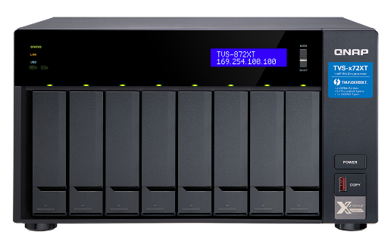

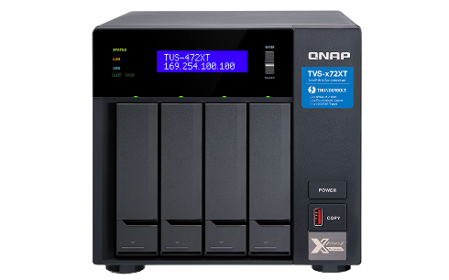
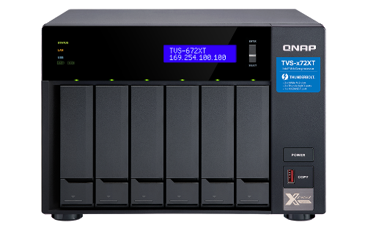


Intel 第八代 Core 處理器 Thunderbolt NAS
Pentium Gold G5400T /Core i3-8100T/ Core i5-8400T
TVS-872XT-i5-16G
6核 Core i5-8400T 1.7GHz,
DDR4 16GB RAM (2x 8GB)
Thunderbolt 3 埠 x2
10GbE 網路埠 x1
TVS-472XT-PT-4G
2核 G5400T 3.1 GHz,
DDR4 4GB RAM (2x 2GB)
Thunderbolt 3 埠 x2
10GbE 網路埠 x1
TVS-672XT-i3-8G
4核 Core i3-8100T 3.1 GHz,
DDR4 8GB RAM (2x 4GB)
Thunderbolt 3 埠 x2
10GbE 網路埠 x1
Notes:
修改筆記: 中英文字間加上空格; Pentium 後面加上 Gold

Slide 5


第八代 Intel Core 處理器效能
驚人的效能和回應速度
沉浸式娛樂體驗
整體效能提升高達
優質串流
33%
4K
快速的內容製作
流暢的遊戲體驗
Intel® 渦輪加速技術
(Intel® Turbo Boost Technology) 有效提高應用程式效能
4K影片編輯速度提升高達
FPS 增加高達
32%
25%
Notes:
修改筆記: “加快”改成 “提升”; 中英文字間加空格;優質串流
適用於 Intel® 通路夥伴的第 8 代 Intel® Core™ 處理器

Slide 6
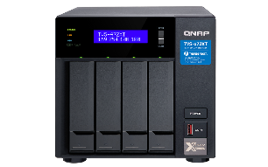
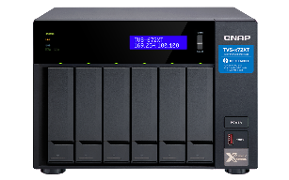
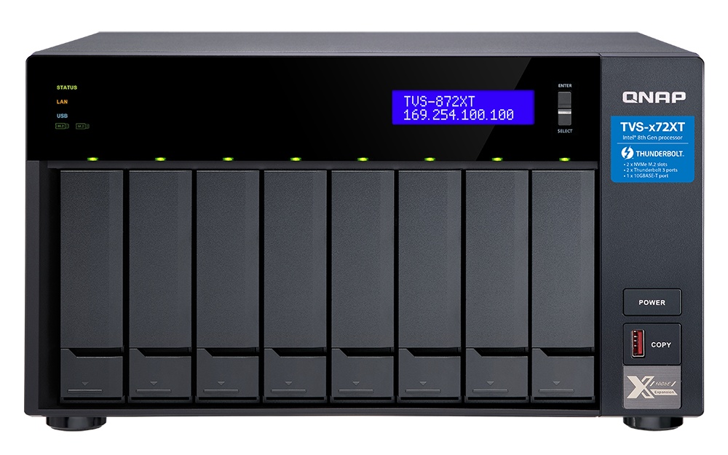
TVS-x72XT 正面硬體配置
LCM 系統狀態顯示
可調整亮度的 LED 燈號:磁碟、狀態、網路、USB、M.2埠
TVS-472XT
TVS-672XT
3.5"/ 2.5”SATA
6Gb/s HDD/SSD 插槽
電源鍵
USB 3.1 Gen 2 (10Gb) & 備份鍵
Notes:
修改筆記: TVS-472XT ; TVS-672XT

Slide 7
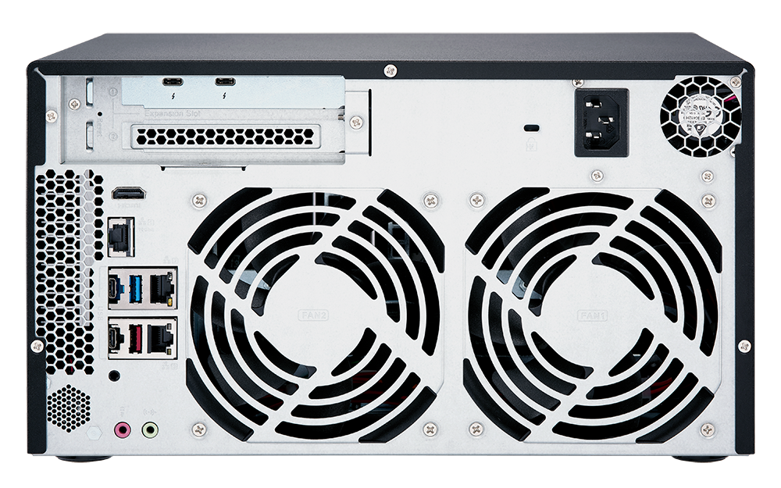
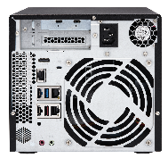
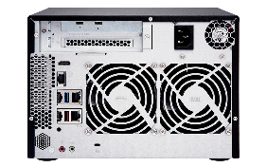
TVS-x72XT 背面硬體配置
2 個 Thunderbolt 3 連接埠
1 個 PCIe 插槽
1 個 4K HDMI
v2.0a 輸出
TVS-472XT
TVS-672XT
1 個 10GBESE-T
網路埠
250W 電源供應器
2 個 Gigabit
網路埠
智能散熱風扇
4 個 USB 埠：
3 x USB 3.1 Gen 2
(Type-C & Type-A)
1 x USB 3.0 (Type-A)
2 watt 揚聲器 + T.I. 德儀音訊放大器
系統事件語音警示
音樂播放
1 個 3.5mm 麥克風輸入
1 個 3.5mm line out 輸出
Notes:
修改筆記: TVS-472XT ; TVS-672XT; PCIe; 10GBESE-T; Gigabit

Slide 8
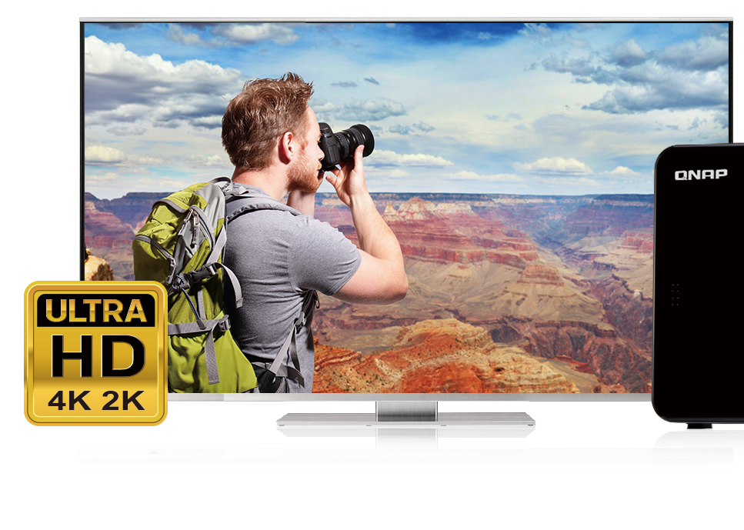
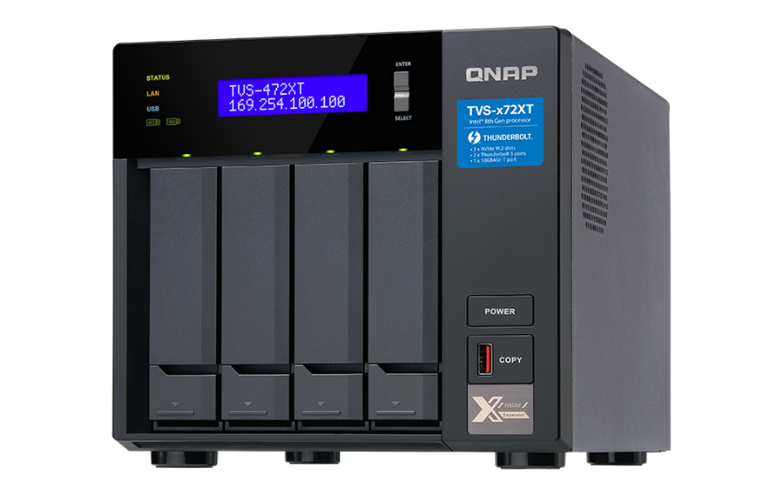

直接輸出 HDMI 4K@60Hz 影片
1.10 GHz
Intel UHD
Graphics 610/630
4K UHD
1 x HDMI v2.0a
3840x 2160, 60Hz
H.264
高達 8-bit 4K
播放 & 3路轉檔
支援的影片及音效格式會因
使用軟體的支援度而有差異．
附贈支援 QButton
客製按鍵功能的遙控器！
Notes:
8
修改筆記:直接輸出 HDMI 4K@60Hz 影片

Slide 9
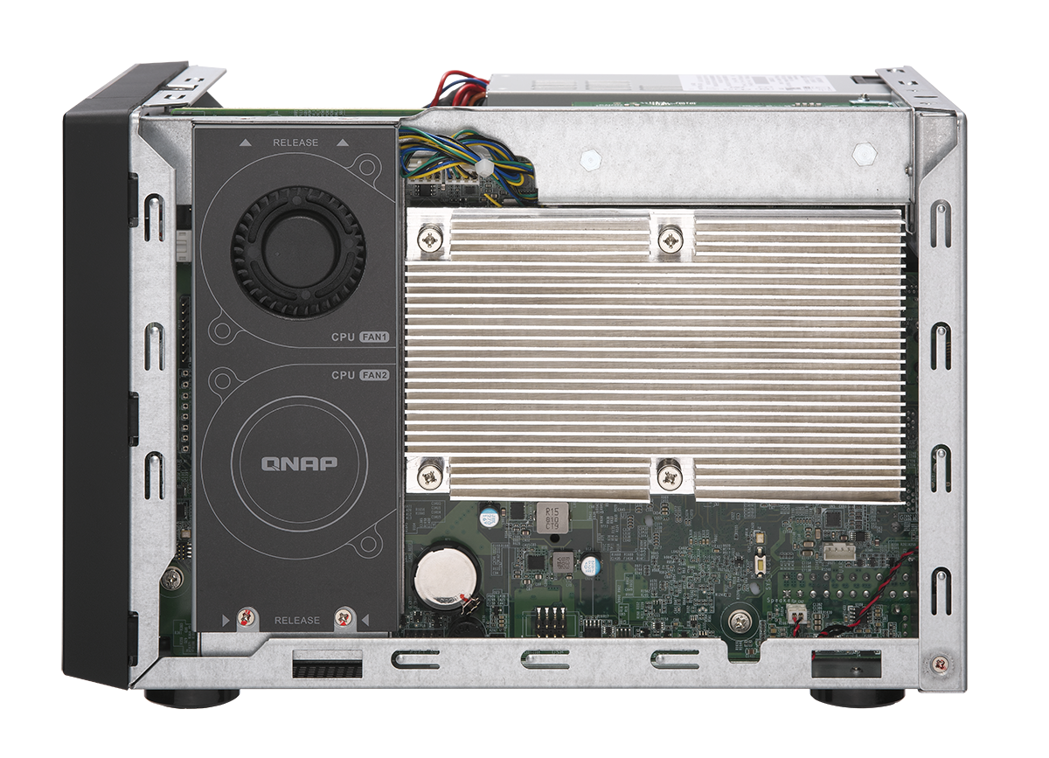

TVS-x72XT 內部硬體配置
Intel 第八代處理器
TVS-472XT
Intel® Pentium® Gold G5400T
TVS-672XT
Intel® Core™ i3-8100T
TVS-872XT
Intel® Core™ i5-8400T
2 個 6cm 離心式CPU散熱風扇
大面積
CPU 散熱器
Notes:
修改筆記: 中英文數字間加空格

Slide 10

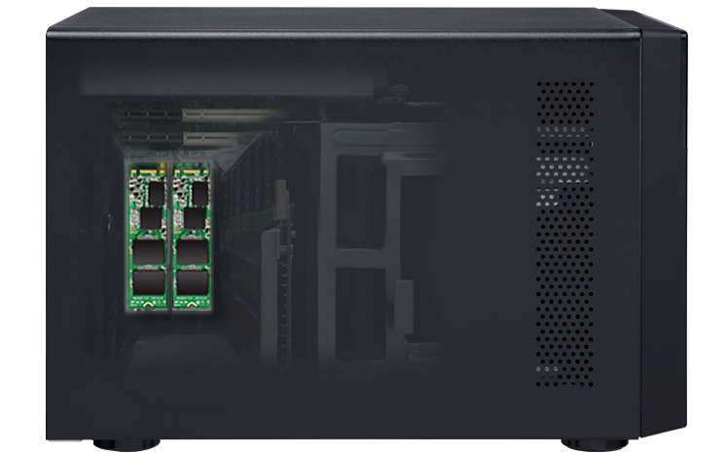
內建兩個PCIe Gen3 x2 M.2埠
支援 PCIe Gen3 x2 M.2 SSD，每埠提供高達 1.97 GB/s 頻寬
建立高速低延遲的快取與分層環境
Notes:
10

Slide 11
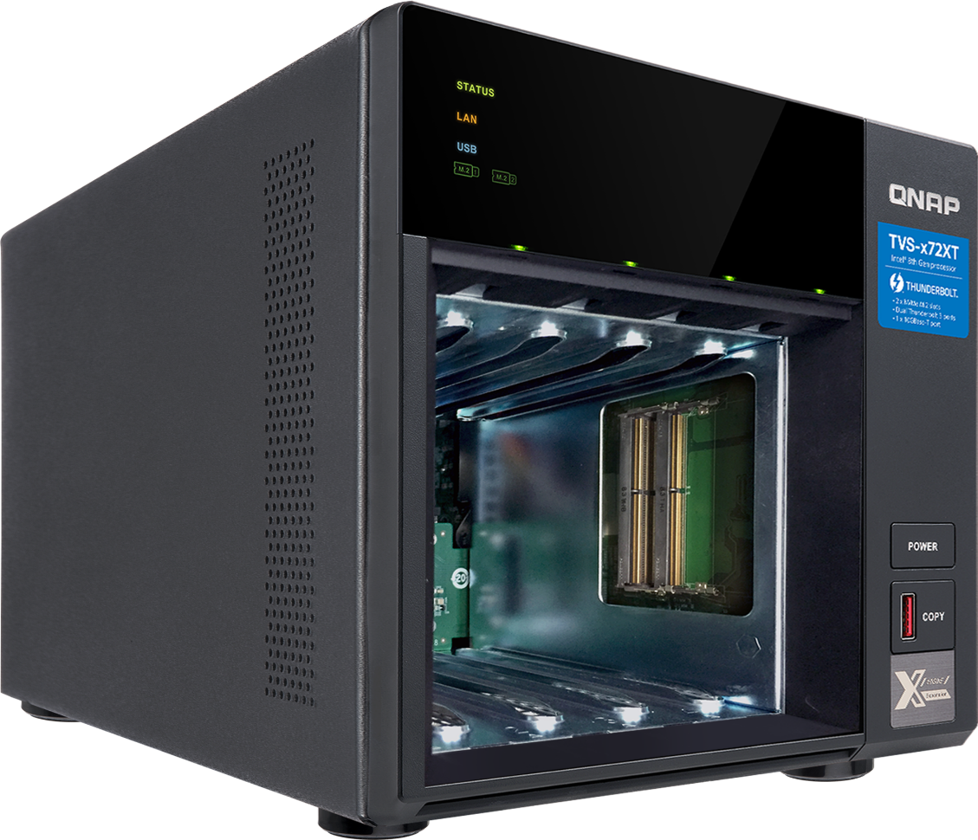
免拆蓋升級記憶體
兩個 SODIMM插槽 (雙通道)
DDR4 2400/2666MHz
記憶體相容列表
QNAP 型號 | 規格
RAM-2GDR4P0-SO-2400 | DDR type: 2GB DDR4-2400 Form(PIN): SO-DIMM, 260PIN Manufacturer: APACER Manufacturer P/N: 78.A2GF7.4000B
RAM-4GDR4K0-SO-2666 | DDR type: 4GB DDR4-2666 Form(PIN): SO-DIMM, 260PIN Manufacturer: KINGSTON Manufacturer P/N: CBD26D4S9S1ME-4B
RAM-8GDR4K0-SO-2666 | DDR type: 8GB DDR4-2666 Form(PIN): SO-DIMM, 260PIN Manufacturer: KINGSTON Manufacturer P/N: CBD26D4S9S8ME-8
RAM-16GDR4T0-SO-2666 | DDR type: 16GB DDR4-2666 Form(PIN): SO-DIMM, 260PIN Manufacturer: Transcend Manufacturer P/N: TS2GSH64V6B
Notes:
11
修改筆記: 中英文數字間加上空格
4-bay (2GB): Apacer
6-bay (4GB): Kingston/ Apacer
8-bay (8GB): Kingston/ Transcend

Slide 12


與生俱來的 10GbE 高速效能
內建 1 x 10GBASE-T 埠，無需額外花費
PC Environment:
1. CPU: Intel (R) Core(TM) i7-6700 3.40GHz.
2. OS: Windows 10.
3. Memory: 64 GB.
4. 1GbE:On board
5.10GbE:X550
TVS-872XT information:
1. F/W: 4.4.0.0649 Bulid 20180801
2. CPU: Intel(R) core™ i3-8100T CPU@3.10GHz
3. SSD:SSDSC2BB240G4 * 8 (RAID 5)
4. RAM: 4 GB *2
5. Thick volume; Block-based LUN
6. 1GbE:On board * 2
7.10GbE:X550
8. Thunderbolt
Notes:
修改筆記: 10GBASE-T
https://docs.google.com/spreadsheets/d/1SkCe0F-8n8vc7DsaYI56qIkJjZAPN9wxM_pGDicz2JU/edit#gid=0

Slide 13

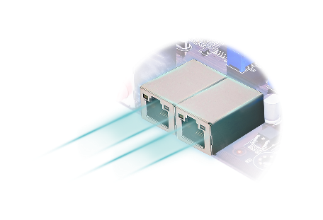

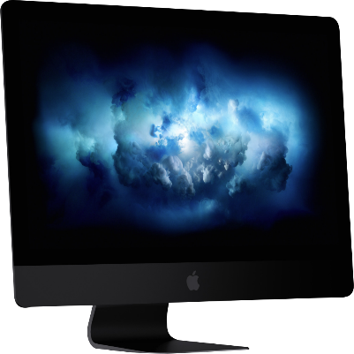
2018 New iMac Pro 的最佳夥伴
10GbE / Thunderbolt 3
連線隨你選！！
2018最新iMac Pro
內建一個NGbase-T 可支援10GbE
內建四個Thunderbolt 3 port
10GbE/Thunderbolt 3 NAS
TVS-872XT
3.5mm
headphone
USB 3
Thunderbolt 3
(USB-C)
10GbE
Ethernet
SDXC card slot
Ethernet

Slide 14


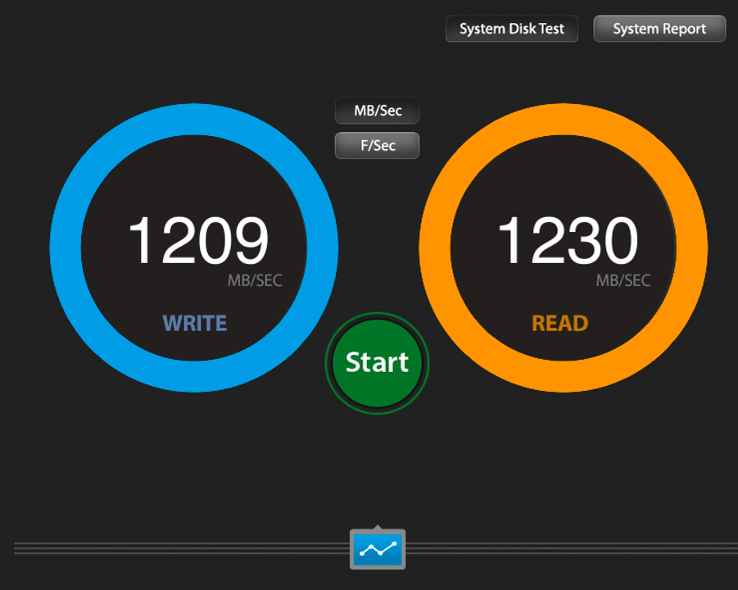
Thunderbolt 3 就是快
內建兩個Thunderbolt 3 埠
高達1,230 MB/s的讀寫效能
Notes:
14

Slide 15
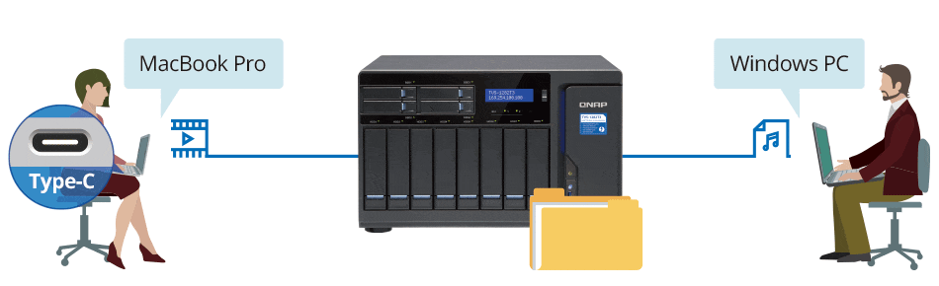



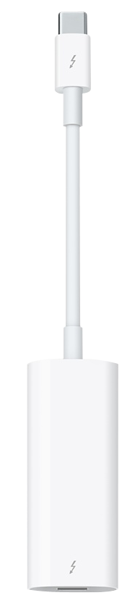

跨平台協同作業
Thunderbolt
Ethernet
Apple Thunderbolt 3 對 Thunderbolt 2 轉接器

Slide 16
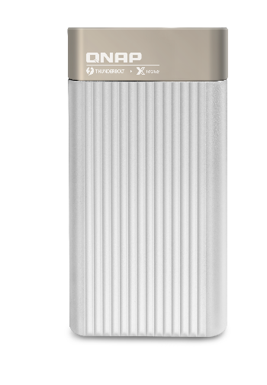
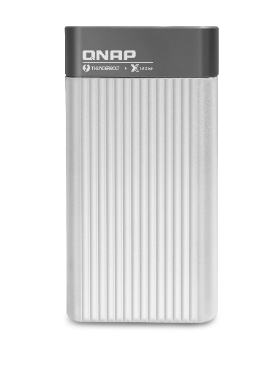
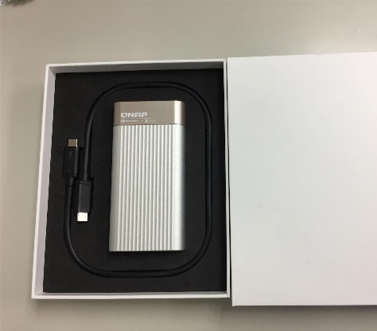

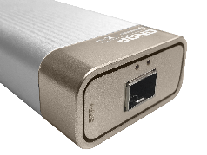
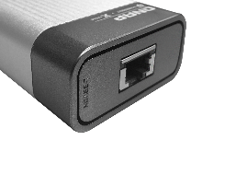
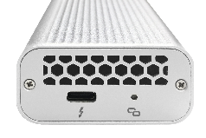
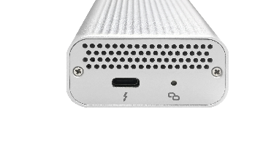
原廠配件 - Thunderbolt 3/10GbE 轉接器
SFP +
NBASE-T
QNAP QNA-T310G 系列讓您的 Mac/Windows 電腦及工作站透過 Thunderbolt 3 埠轉換 10GbE 乙太網路，享有高速網路傳輸效能
QNA-T310G1S
QNA-T310G1T
規 格:
控制器：AQC107S-B1-C + AQX-N3F10-DRE-U3C
傳輸介面：1 x Thunderbolt 3, 1 x 10GbE SFP+ 埠
傳輸線材：SFP+ 光纖埠；
建議使用 SFP+ DAC 線材
規 格:
控制器： AQC107S-B1-C + AQX-N3F10-DRE-U3C
傳輸介面：1 x Thunderbolt 3, 1 x 10GbE SFP+ 埠
傳輸線材：CAT 6a/ CAT 7
備註:
搭配 Windows 裝置使用須先下載 Aquantia AQC107 驅動程式以啟用 10GbE 連網能力。驅動程式下載
Mac 裝置需安裝 Mac OS 10.13.3 (或更新版本) 以啟用 10GbE 連網能力。

Slide 17
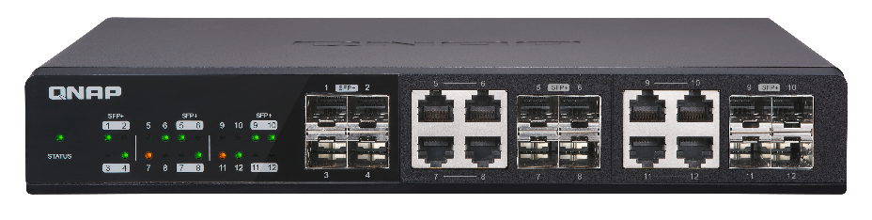
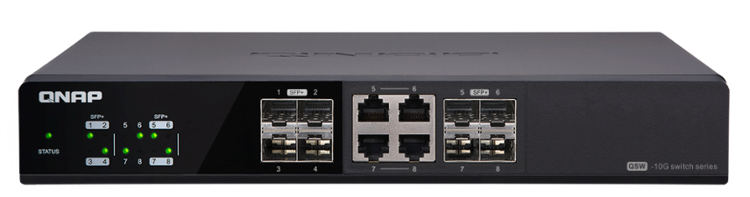
原廠配件 - 10GbE 網路交換器
12
Ports
8
Ports
同時高達 12 埠 10Gbps 傳輸
同時高達 8 埠 10Gbps 傳輸
QSW-1208-8C
QSW-804-4C
規格：
12 埠 10GbE 交換器
4 x SFP+ 埠
8 x RJ45/ SFP+ 複合埠
規格：
8埠 10GbE 交換器
4 x SFP+ 埠
4 x RJ45/ SFP+ 複合埠
Notes:
修改筆記: 交換器; 中英文數字間加空格

Slide 18

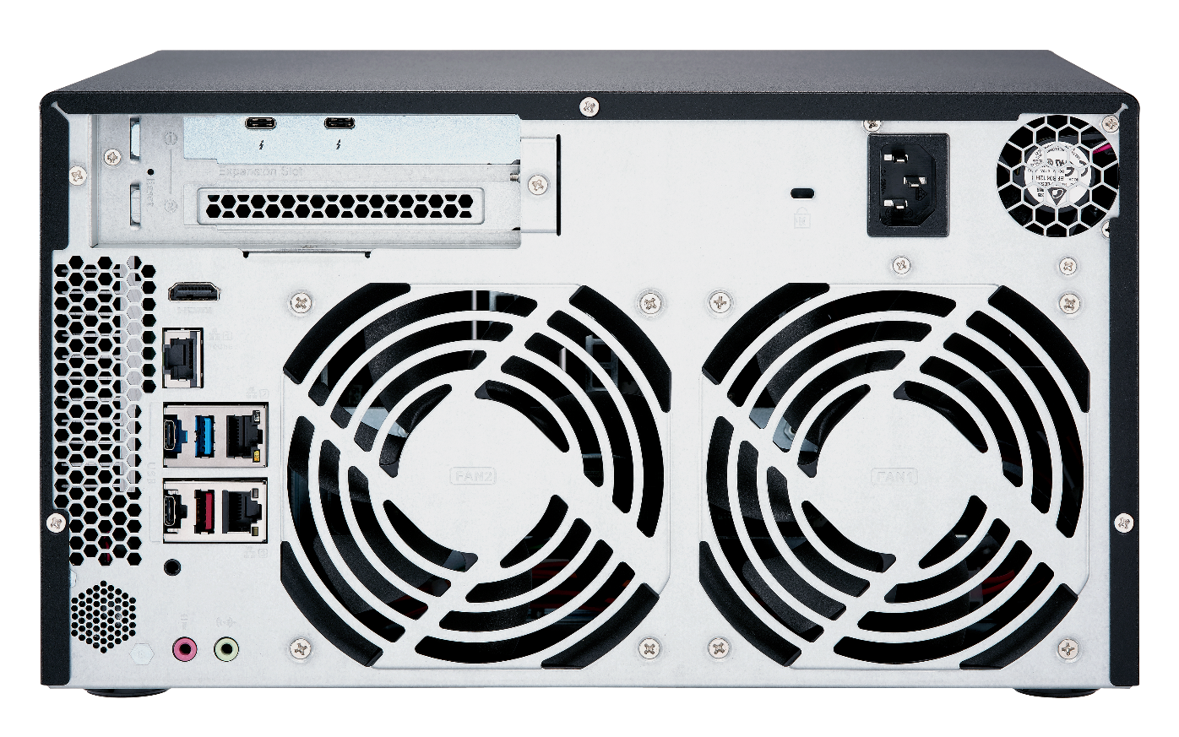
PCIe 擴充槽
PCIe Gen 3 x4 提供高達
3.94 GB/s 的頻寬
擴充網路頻寬
增加 NVMe 儲存容量
Notes:
修改筆記:中英文數字間加空格

Slide 19

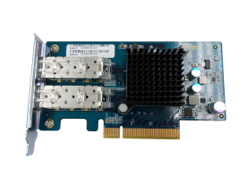
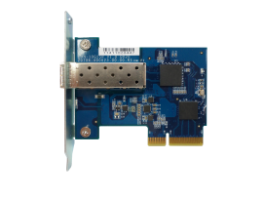
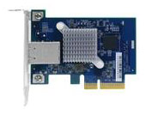
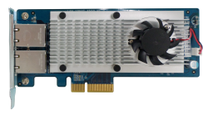


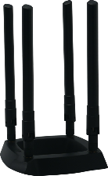
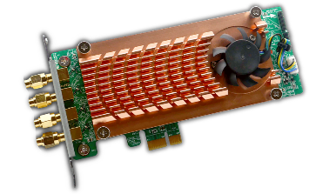
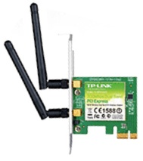
豐富的各式網路相關擴充配件
10GbE/1GbE 網路擴充卡
LAN-10G2SF-MLX
LAN-10G2T-X550
LAN-10G1SR
LAN-10G1TA
LAN-1G2T-I210
無線網路擴充卡
NEW
TL-WDN4800 N900
TL-WDN3800 N600
TL-WN881ND N300
TL-WN781ND N150
QWA-AC2600
TP-Link

Slide 20
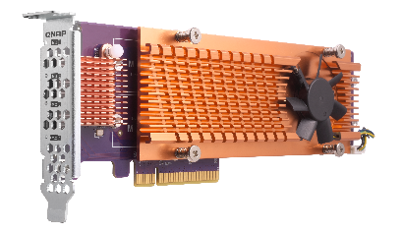
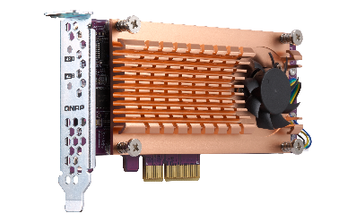

利用 QM2 卡擴展 NVMe SSD 應用
無需破壞 原有儲存架構與配置
QM2-4P-384
(Gen 3 x8 卡)
4 x M.2 2280 PCIe Gen 3 x4 NVMe SSD 埠
QM2-2P-384
(Gen 3 x8 卡)
2 x M.2 22110/2280 PCIe Gen 3 x4 NVMe SSD 埠
QM2-2P-344
(Gen 3 x4 卡)
2 x M.2 22110/2280 PCIe Gen 3 x4 NVMe SSD 埠
Notes:
修改筆記:利用 QM2 卡擴展 NVMe SSD 應用; 中英文數字間加空格

Slide 21
SSD 應用性價比
提升 100%
SSD 外掛預留空間配置、進階 SSD 快取與快照功能
Notes:
修改筆記: SSD 外掛預留空間配置

Slide 22





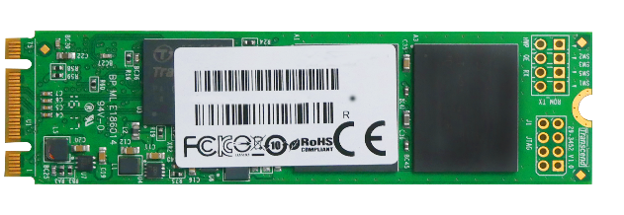


SSD 的工作原理
當 HDD 清除舊資料：以新資料直接覆寫掉原來磁區上的資料
當 SSD 清除舊資料：分頁 (Page) 必須以區塊 (Block) 為單位做清除
結果：SSD 第一次用滿並刪除無效資料後，區塊中仍需使用的分頁資料需要被
重新排列，才可再寫入新資料 (Garbage Collection)
區塊 X
區塊 X
已存在資料
區塊
C
分頁
A
無效資料
B
區塊 Z
A
B
C
D
區塊 Y
E
F
G
區塊 Y
F
D
E
G

Slide 23

SSD 外掛預留空間配置
(Software Defined External Over-Provisioning)
除了在 SSD 硬體上有固定的內建預留空間配置，QTS 4.4.0 軟體定義的
SSD 外掛預留空間配置，可因應不同應用彈性調整設定
SSD 預留空間配置有內建、有外掛，效果更好
使用者資料
可用空間
預留空間配置
具備 Trim 功能的 SSD 閒置空間，均可作彈性 OP
QNAP 軟體定義 RAID 層級 SSD 外掛預留空間配置
廠商定義 OP 0%~28+%
廠商定義 OP 0%~28+%
廠商定義 OP 0%~28+%
SSD 自帶 OP 7.37%
SSD 自帶 OP 7.37%
SSD 自帶 OP 7.37%

Slide 24
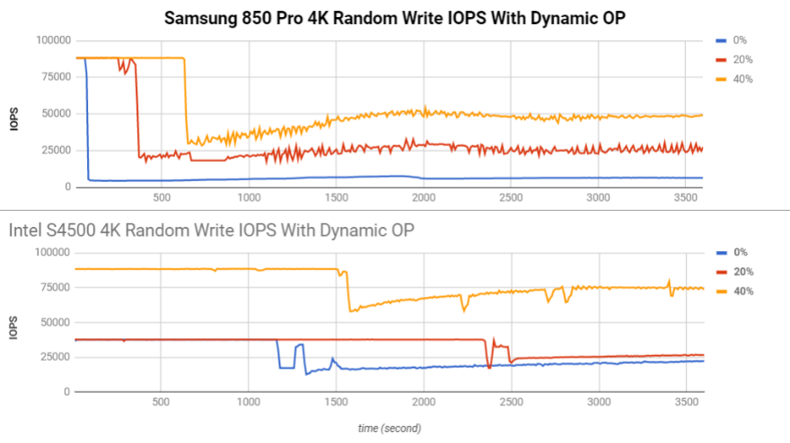
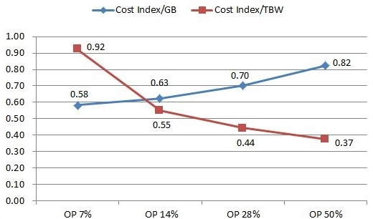
軟體定義 SSD 外掛預留空間配置的優勢
在壽命和持續寫入效能上帶來巨大優勢，使消費級別 SSD 可接近企業級 SSD
的壽命與效能，如果使用企業級 SSD 則優勢更上一層
降低了使用者的 TCO (Total Cost of Ownership)
註：雖然直接可用空間減少，但實際使用到的 SSD 空間仍不變
參考資料 http://www.atpinc.com/technology/ssd-over-provisioning-benefits-configure

Slide 25

SSD 全域快取支援組態設定
在 QNAP NAS 上，SSD 全域快取可以配置為所有磁碟區與 LUN 加速使用：
- 快取類型：唯讀快取➔將常用資料存放一份至快取做讀取加速。
讀寫快取➔不僅放置常用資料，新寫入資料將暫存於 SSD。
- RAID 組態：Single，RAID 0，RAID 1，RAID 10
- 可用SSD：SATA、SAS、M.2、PCIe SSD
開啟讀寫快取運作原理：
開啟快取，應用程式端資料將先寫入 SSD，而頻繁讀取的資料也將同時存在於 SSD
寫入
寫入
讀取
讀取
效能 SSD
IO 高需求
應用程式
當SSD空間不足時，資料不經過快取
容量 HDD
Notes:
修改筆記: 中英文間加空格

Slide 26


導入唯寫快取 (Write-Only)，有效提高 SSD應用的性價比
Writes
are cached
Reads
are NOT
唯寫快取為微軟提倡，在使用全快閃儲存時
，搭配 PCIe SSD 將寫入重寫合併以提升壽命
QNAP 認為，將高成本有限容量的 SSD 使
用寫入快取，在特定應用下將獲得最高的性價比：
1. 需要以高速傳入的檔案伺服器
2. 在資料存取種類上，寫入明顯大於讀取的
資料庫應用 (如 IoT 監控伺服器)
3. 寫入放大低，壽命高的 SSD 與其他 SSD
混用如 Intel® Optane™
NVMe
NVMe
SSD
SSD
SSD
SSD
Notes:
修改筆記:導入唯寫快取 (Write-Only)，有效提高 SSD
應用的性價比

Slide 27



企業需要更低的 RTO (還原時間目標)
在 300 家台灣大型及中小企業備份調查顯示：
60% 的企業具備遠端網路備份做為資料災難救援方案
50% 中的企業期望當災難發生時，資料可在 1 小時內還原 (RTO=1 hour)
但同樣 50% 的企業表示，實際遭遇資料還原時間 超過 1 天 !
當我的企業資料需要還原，難道還是只能
一份一份把還原資料複製回來源端?
資料備份時間
資料災難發生
系統重新上線
TIME
資料還原點目標(RPO)
資料還原時間目標(RTO)
資料來源： Taiwan IThome survey 2017

Slide 28
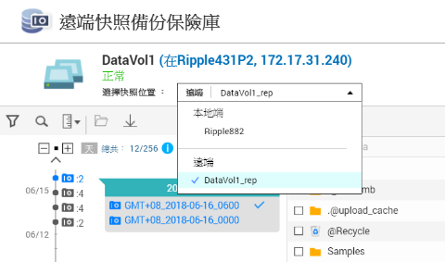

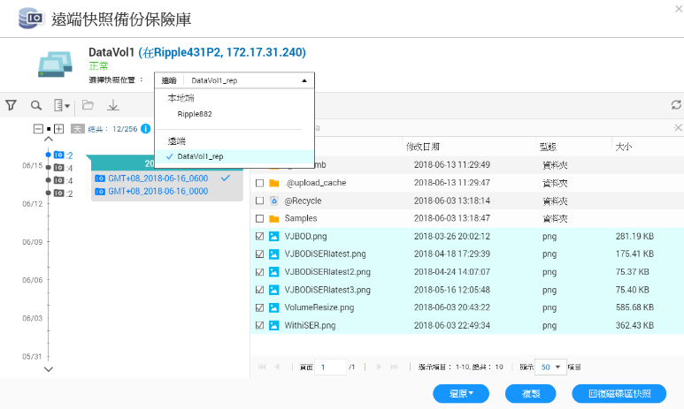
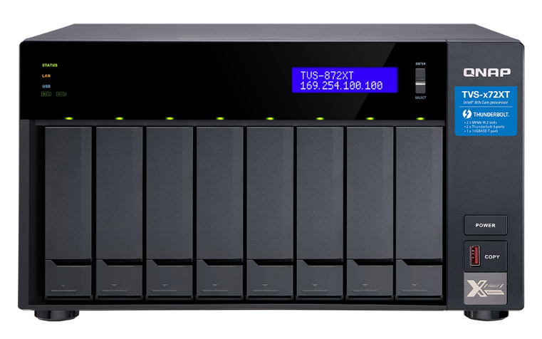
快照管理員支援遠端閱覽、還原檔案
QTS 4.4.0 的快照管理員支援閱覽、還原”遠端”快照備份功能
可以在本機查看備份到遠端快照保險庫的檔案內容，並透過網路還原
選定的檔案、整個磁碟區或 iSCSI LUN
來源與目的端的NAS皆需要升級至 QTS 4.3.5
並且可以彼此連接以使用此功能

Slide 29





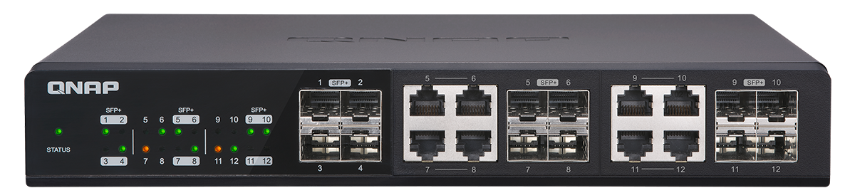

以 10GbE 網路大幅降低還原時間
快照備份保險庫來源端還原是基於網路的應用技術
當使用 1GbE 網路時，還原大型檔案將可能花費數小時之久
選用 10GbE 網路搭配快照備份任務，不僅提升備份速度，
在 QTS 4.3.5 更等於直接提升還原速度!
使用 QNAP 10GbE
非網管型交換器取代
1GbE 傳統交換器來
大幅降低 RTO

Slide 30

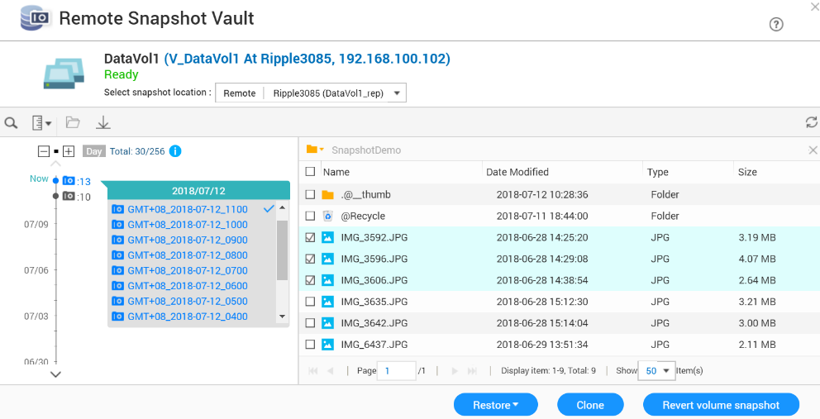
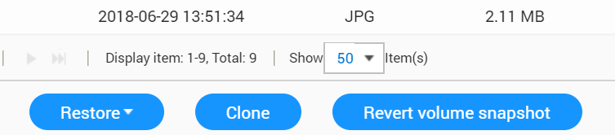

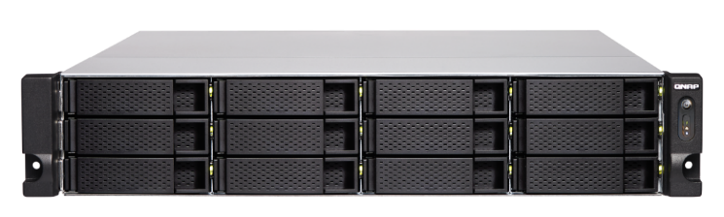

支援三種由遠端保險庫還原模式
不僅檔案層級還原，還支援區塊層級恢復至本地端：
1. 檔案層級，選擇檔案或資料夾由網路傳送回本地
2. 區塊層級，將遠端磁碟區或 LUN 快照複製回本地並建立新空間
3. 區塊層級，將遠端磁碟區或 LUN 快照直接恢復並覆蓋本地來源
The restore, clone and revert speed is highly depended on
the network speed and conditions

Slide 31





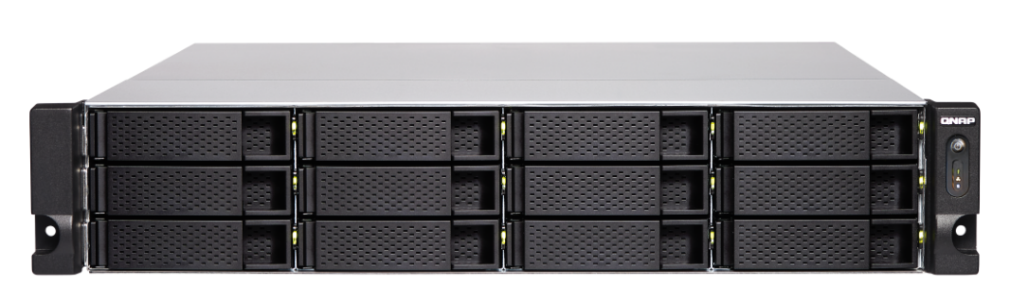
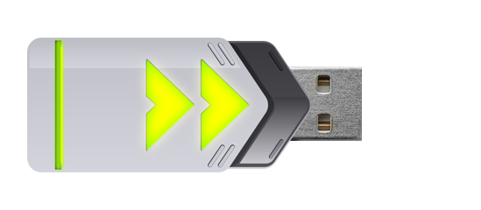
還原方式：快照匯出/匯入
從快照管理員、快照備份保險庫可以將指定的快照匯出為鏡像檔
透過外接裝置傳送鏡像檔接入任一台NAS，並選擇匯入快照，可建立包含
原始磁碟區、LUN 具備資料的新儲存空間。
同樣的鏡像檔也可以直接用來還原快照備份保險庫來源端的儲存空間。
當網路速度不夠或無法順利連線時，依然可使用最可靠的外接儲存裝置來還原來源端
還原快照

